Slide 1
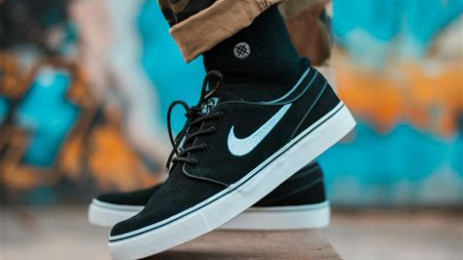
StepStyle
Loris

Slide 2
Inhalt
Das Projekt
Produkt
Herausforderungen

Slide 3
Mein Projekt
Anforderungen:
Web Shop
Nur HTML/CSS/JS als Programmiersprachen
Warenkorb Funktion

Slide 4
Präsentation des Webshops
https://lorissuperstar.github.io/m293/index.html

Slide 5
Herausforderungen
Pages
Keine Tokens mehr

